Slide 1
Episodio 3:
Aplicaciones (Apps)

Slide 2
Nuestros teléfonos inteligentes y nuestras tabletas son nuestras
casas digitales

Slide 3
Las apps son las habitaciones
Apps are the rooms
de nuestra casa digital.

Slide 4
¡Comprobemos lo que sabemos sobre las apps!

Slide 5
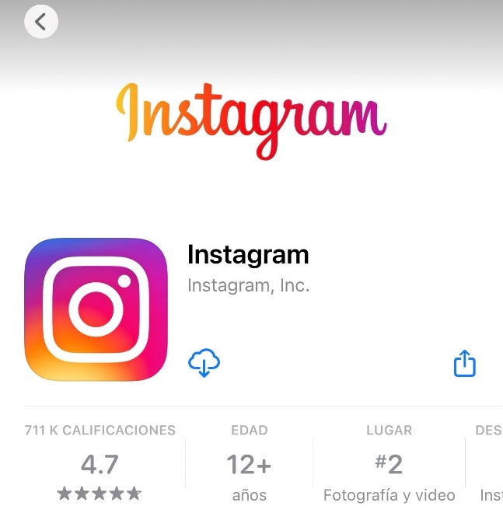
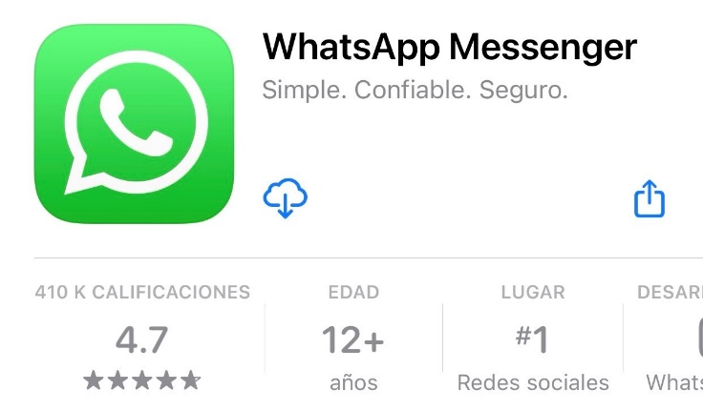
1
¿Sabías que…
muchas aplicaciones tienen un límite de edad para registrarse? Algunas aplicaciones de las tiendas digitales no son aptas para niños.
PREGUNTA SIEMPRE A UN ADULTO DE CONFIANZA y PIÉNSATELO DOS VECES antes de descargar o utilizar una aplicación.

Slide 6
2
¿Sabías que…
algunas aplicaciones no son gratuitas o te piden que pagues por funciones o niveles adicionales?
Pregunta siempre a un adulto de confianza antes de realizar cualquier tipo de pago en línea.

Slide 7
3
¿Sabías que…
algunas aplicaciones como los juegos o las aplicaciones de mensajería recogen nuestros datos personales, como la ubicación de nuestro teléfono inteligente o tableta?
NO PERMITAS NUNCA QUE UNA APLICACIÓN TENGA ACCESO A TU UBICACIÓN desactivando los servicios de localización de tu teléfono inteligente o tableta.

Slide 8
4
¿Sabías que…
algunas aplicaciones y juegos te permiten chatear con "amigos en línea"? Pero aceptar solicitudes de amistad de desconocidos puede ser peligroso.
CHATEA Y JUEGA SÓLO CON GENTE QUE CONOZCAS EN PERSONA.

Slide 9
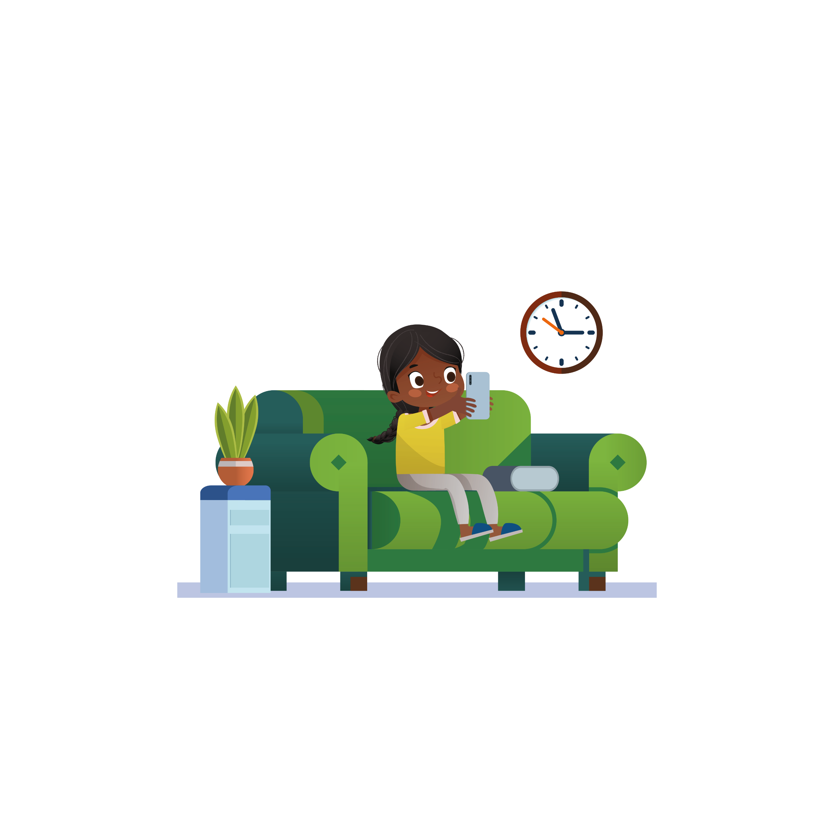
¿Sabías que…
Pregunta siempre a un adulto de confianza si puedes descargar una aplicación.
Pregunta siempre a un adulto de confianza antes de realizar cualquier tipo de pago en línea.
No permitas nunca que una aplicación tenga acceso a tu ubicación.
Chatea y juega sólo con gente que conozcas en persona. Si alguien en línea te pide que quedes con él, díselo inmediatamente a un adulto de confianza.

Slide 10
¡Hasta pronto! www.itu-cop-guidelines.com

